Slide 1
店铺营业状态设置

Slide 2
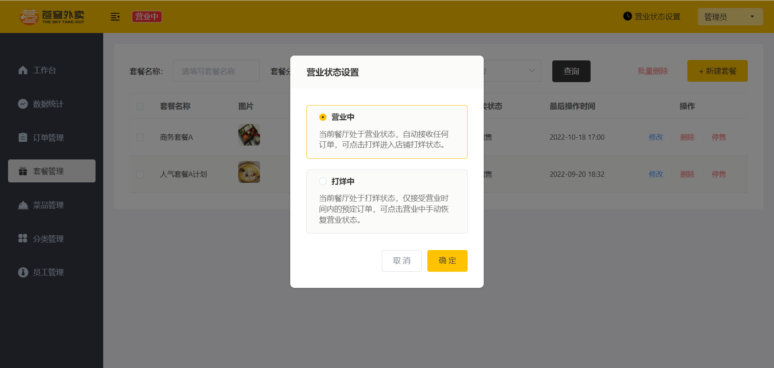



Slide 3
Redis入门
Redis数据类型
Redis常用命令
在Java中操作Redis
店铺营业状态设置

Slide 4
Redis入门
01
Redis简介
Redis下载与安装
Redis服务启动与停止

Slide 5

Redis简介
Redis是一个基于内存的 key-value 结构数据库。
基于内存存储，读写性能高
适合存储热点数据（热点商品、资讯、新闻）
企业应用广泛
官网：https://redis.io
中文网：https://www.redis.net.cn/
key
value
id
101
name
小智
city
北京

Slide 6
Redis入门
01
Redis简介
Redis下载与安装
Redis服务启动与停止

Slide 7

Redis下载与安装
Redis安装包分为 Windows 版和 Linux 版：
Windows版下载地址：https://github.com/microsoftarchive/redis/releases
Linux版下载地址： https://download.redis.io/releases/

Slide 8
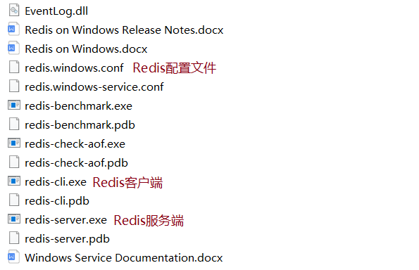
Redis下载与安装
Redis的Windows版属于绿色软件，直接解压即可使用，解压后目录结构如下：

Slide 9
Redis入门
01
Redis简介
Redis下载与安装
Redis服务启动与停止

Slide 10
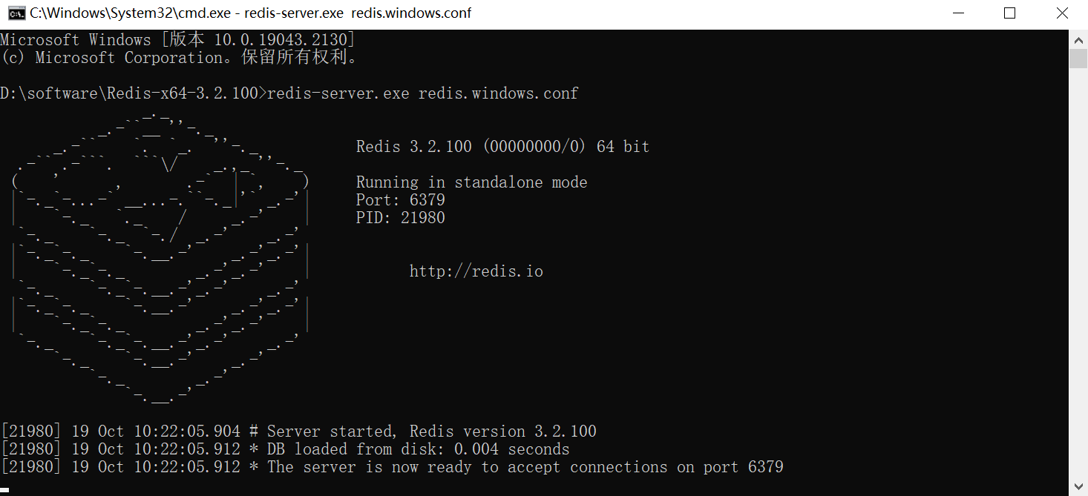
Redis服务启动与停止
服务启动命令：redis-server.exe redis.windows.conf
Redis服务默认端口号为 6379 ，通过快捷键Ctrl + C 即可停止Redis服务

Slide 11
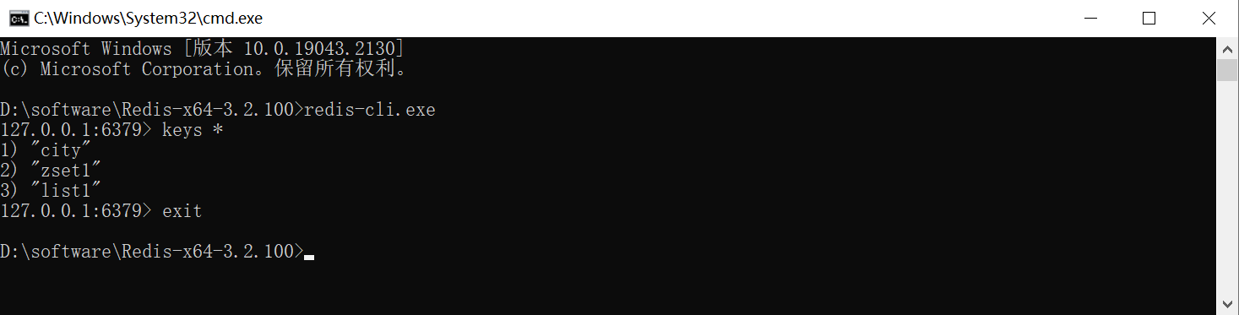
Redis服务启动与停止
客户端连接命令：redis-cli.exe
通过redis-cli.exe命令默认连接的是本地的redis服务，并且使用默认6379端口。也可以通过指定如下参数连接：
-h ip地址
-p 端口号
-a 密码（如果需要）

Slide 12
Redis服务启动与停止
设置Redis服务密码，修改redis.windows.conf
requirepass 123456
注意：
修改密码后需要重启Redis服务才能生效
Redis配置文件中 # 表示注释

Slide 13
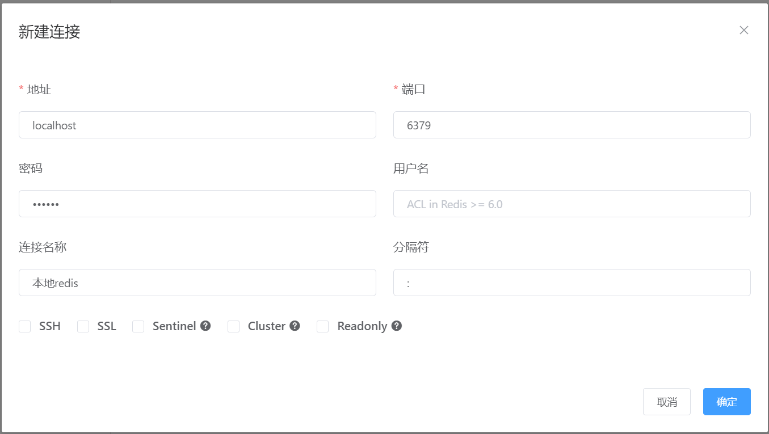
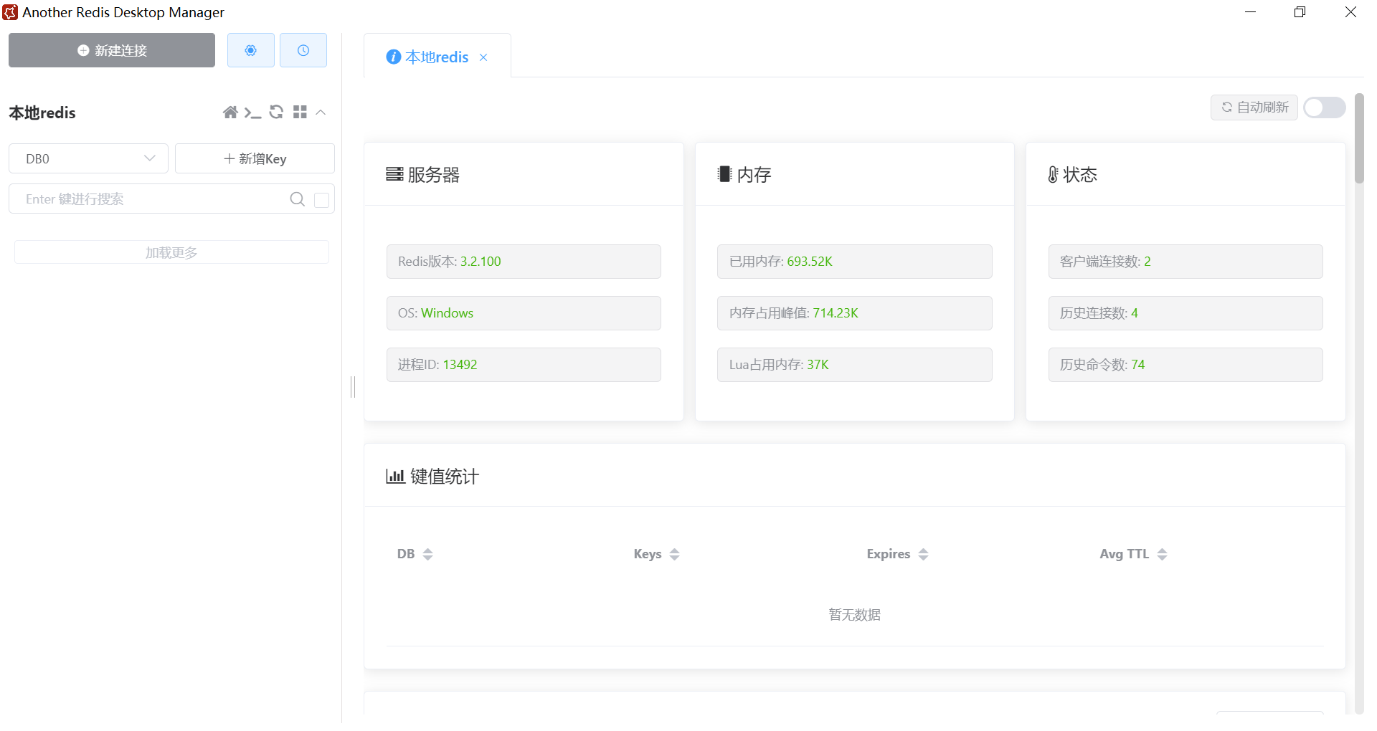
Redis服务启动与停止
Redis客户端图形工具：

Slide 14
Redis入门
Redis数据类型
Redis常用命令
在Java中操作Redis
店铺营业状态设置

Slide 15
Redis数据类型
02
5种常用数据类型介绍
各种数据类型的特点

Slide 16
5种常用数据类型介绍
Redis存储的是key-value结构的数据，其中key是字符串类型，value有5种常用的数据类型：
字符串 string
哈希 hash
列表 list
集合 set
有序集合 sorted set / zset

Slide 17
Redis数据类型
02
5种常用数据类型介绍
各种数据类型的特点

Slide 18
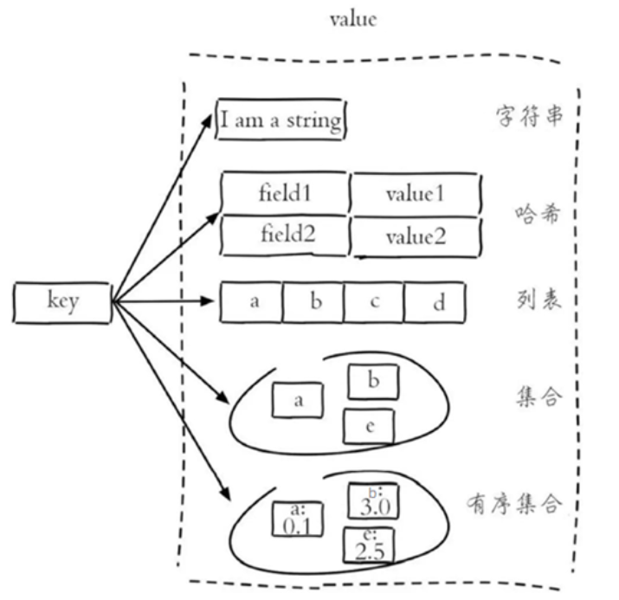
各种数据类型的特点
字符串(string)：普通字符串，Redis中最简单的数据类型
哈希(hash)：也叫散列，类似于Java中的HashMap结构
列表(list)：按照插入顺序排序，可以有重复元素，类似于Java中的LinkedList
集合(set)：无序集合，没有重复元素，类似于Java中的HashSet
有序集合(sorted set / zset)：集合中每个元素关联一个分数（score），根据分数升序排序，没有重复元素

Slide 19
Redis入门
Redis数据类型
Redis常用命令
在Java中操作Redis
店铺营业状态设置

Slide 20
Redis常用命令
03
字符串操作命令
哈希操作命令
列表操作命令
集合操作命令
有序集合操作命令
通用命令

Slide 21
字符串操作命令
Redis 字符串类型常用命令：
SET key value 设置指定key的值
GET key 获取指定key的值
SETEX key seconds value 设置指定key的值，并将 key 的过期时间设为 seconds 秒
SETNX key value 只有在 key 不存在时设置 key 的值

Slide 22
Redis常用命令
03
字符串操作命令
哈希操作命令
列表操作命令
集合操作命令
有序集合操作命令
通用命令

Slide 23
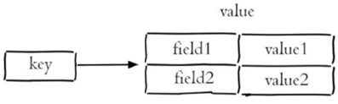
哈希操作命令
Redis hash 是一个string类型的 field 和 value 的映射表，hash特别适合用于存储对象，常用命令：
HSET key field value 将哈希表 key 中的字段 field 的值设为 value
HGET key field 获取存储在哈希表中指定字段的值
HDEL key field 删除存储在哈希表中的指定字段
HKEYS key 获取哈希表中所有字段
HVALS key 获取哈希表中所有值

Slide 24
Redis常用命令
03
字符串操作命令
哈希操作命令
列表操作命令
集合操作命令
有序集合操作命令
通用命令

Slide 25

列表操作命令
Redis 列表是简单的字符串列表，按照插入顺序排序，常用命令：
LPUSH key value1 [value2] 将一个或多个值插入到列表头部(左边)
LRANGE key start stop 获取列表指定范围内的元素
RPOP key 移除并获取列表最后一个元素(右边)
LLEN key 获取列表长度

Slide 26
Redis常用命令
03
字符串操作命令
哈希操作命令
列表操作命令
集合操作命令
有序集合操作命令
通用命令

Slide 27
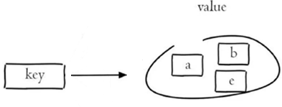
集合操作命令
Redis set 是string类型的无序集合。集合成员是唯一的，集合中不能出现重复的数据，常用命令：
SADD key member1 [member2] 向集合添加一个或多个成员
SMEMBERS key 返回集合中的所有成员
SCARD key 获取集合的成员数
SINTER key1 [key2] 返回给定所有集合的交集
SUNION key1 [key2] 返回所有给定集合的并集
SREM key member1 [member2] 删除集合中一个或多个成员

Slide 28
Redis常用命令
03
字符串操作命令
哈希操作命令
列表操作命令
集合操作命令
有序集合操作命令
通用命令

Slide 29
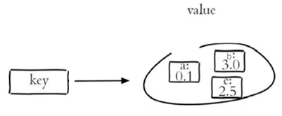
有序集合操作命令
Redis有序集合是string类型元素的集合，且不允许有重复成员。每个元素都会关联一个double类型的分数。常用命令：
ZADD key score1 member1 [score2 member2] 向有序集合添加一个或多个成员
ZRANGE key start stop [WITHSCORES] 通过索引区间返回有序集合中指定区间内的成员
ZINCRBY key increment member 有序集合中对指定成员的分数加上增量 increment
ZREM key member [member ...] 移除有序集合中的一个或多个成员

Slide 30
Redis常用命令
03
字符串操作命令
哈希操作命令
列表操作命令
集合操作命令
有序集合操作命令
通用命令

Slide 31
通用命令
Redis的通用命令是不分数据类型的，都可以使用的命令：
KEYS pattern 查找所有符合给定模式( pattern)的 key
EXISTS key 检查给定 key 是否存在
TYPE key 返回 key 所储存的值的类型
DEL key 该命令用于在 key 存在是删除 key

Slide 32
Redis入门
Redis数据类型
Redis常用命令
在Java中操作Redis
店铺营业状态设置

Slide 33
在Java中操作Redis
04
Redis的Java客户端
Spring Data Redis使用方式

Slide 34
Redis的Java客户端
Redis 的 Java 客户端很多，常用的几种：
Jedis
Lettuce
Spring Data Redis
Spring Data Redis 是 Spring 的一部分，对 Redis 底层开发包进行了高度封装。
在 Spring 项目中，可以使用Spring Data Redis来简化操作。

Slide 35
在Java中操作Redis
04
Redis的Java客户端
Spring Data Redis使用方式

Slide 36
Spring Data Redis使用方式
操作步骤：
导入Spring Data Redis 的maven坐标
配置Redis数据源
编写配置类，创建RedisTemplate对象
通过RedisTemplate对象操作Redis
@Configuration @Slf4j public class RedisConfiguration { @Bean public RedisTemplate redisTemplate(RedisConnectionFactory redisConnectionFactory){ log.info("开始创建redis模板类..."); RedisTemplate redisTemplate = new RedisTemplate(); // 设置Key的序列化器，默认为JdkSerializationRedisSerializer redisTemplate.setKeySerializer(new StringRedisSerializer()); redisTemplate.setConnectionFactory(redisConnectionFactory); return redisTemplate; } }
<dependency> <groupId>org.springframework.boot</groupId> <artifactId>spring-boot-starter-data-redis</artifactId> </dependency>
pom.xml
spring: redis: host: localhost port: 6379 password: 123456
application.yml

Slide 37
Spring Data Redis使用方式
RedisTemplate 针对大量api进行了归类封装,将同一数据类型的操作封装为对应的Operation接口，具体分类如下：
ValueOperations：string数据操作
SetOperations：set类型数据操作
ZSetOperations：zset类型数据操作
HashOperations：hash类型的数据操作
ListOperations：list类型的数据操作

Slide 38
Redis入门
Redis数据类型
Redis常用命令
在Java中操作Redis
店铺营业状态设置

Slide 39
店铺营业状态设置
05
需求分析和设计
代码开发
功能测试

Slide 40
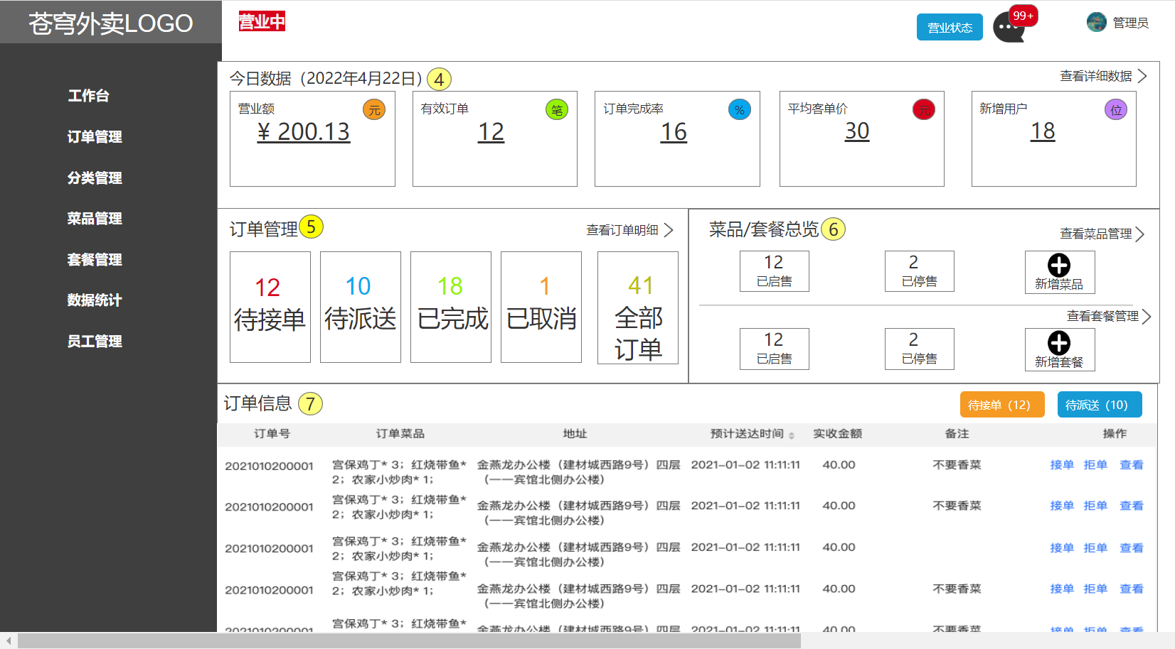
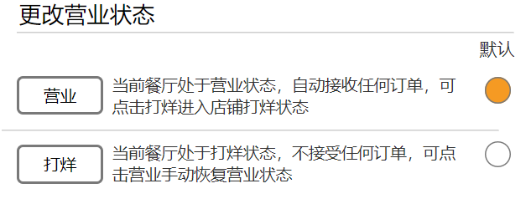
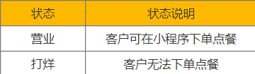
需求分析和设计
产品原型：

Slide 41
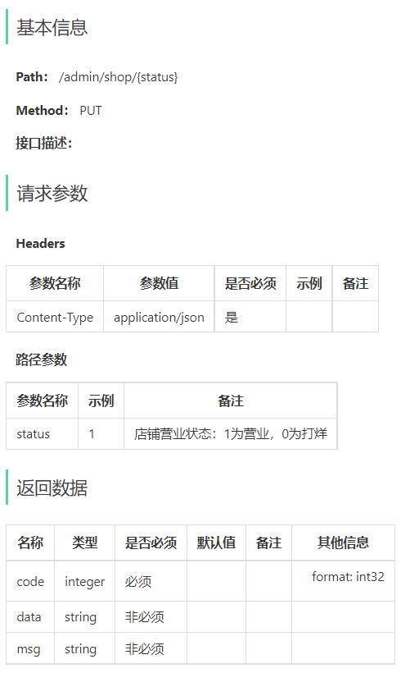
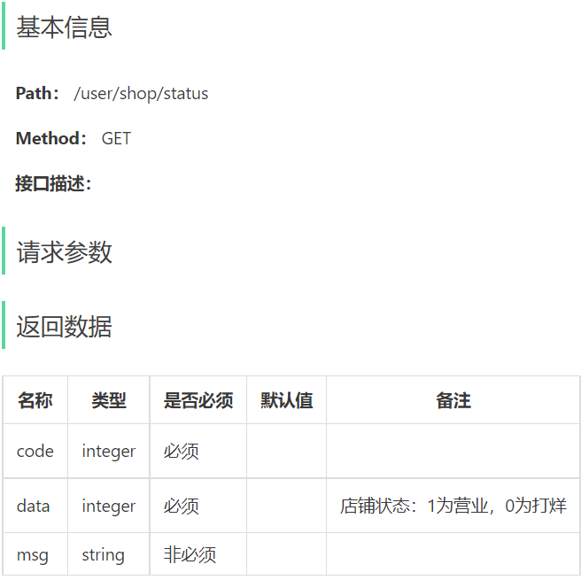
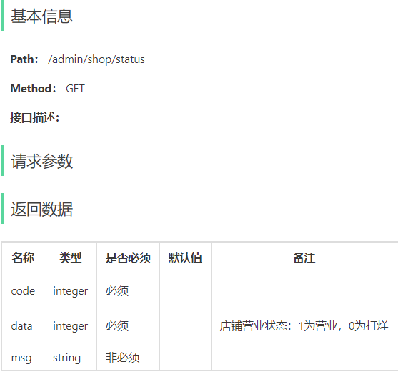
需求分析和设计
接口设计：
设置营业状态
管理端查询营业状态
用户端查询营业状态
本项目约定：
管理端 发出的请求，统一使用 /admin 作为前缀
用户端 发出的请求，统一使用 /user 作为前缀

Slide 42
需求分析和设计
营业状态数据存储方式：基于Redis的字符串来进行存储
key
value
SHOP_STATUS
1
约定：1表示营业 0表示打烊

Slide 43
店铺营业状态设置
05
需求分析和设计
代码开发
功能测试

Slide 44
代码开发
@RestController("adminShopController") @RequestMapping("/admin/shop") @Api(tags = "店铺操作相关接口") @Slf4j public class ShopController { public static final String KEY = "SHOP_STATUS"; @Autowired private RedisTemplate redisTemplate; /** * 设置店铺营业状态 * * @param status * @return */ @PutMapping("/{status}") @ApiOperation("设置店铺营业状态") public Result<String> setStatus(@PathVariable Integer status) { log.info("设置营业状态为：{}", status == 1 ? "营业中" : "打烊中"); redisTemplate.opsForValue().set(KEY, status); return Result.success(); } }

Slide 45
代码开发
/** * 查询店铺营业状态 * * @return */ @GetMapping("/status") @ApiOperation("查询店铺营业状态") public Result<Integer> getStatus() { Integer status = (Integer) redisTemplate.opsForValue().get(KEY); log.info("查询店铺营业状态为：{}", status == 1 ? "营业中" : "打烊中"); return Result.success(status); }

Slide 46
代码开发
@RestController("userShopController") @RequestMapping("/user/shop") @Api(tags = "店铺操作相关接口") @Slf4j public class ShopController { public static final String KEY = "SHOP_STATUS"; @Autowired private RedisTemplate redisTemplate; /** * 查询店铺营业状态 * * @return */ @GetMapping("/status") @ApiOperation("查询店铺营业状态") public Result<Integer> getStatus() { Integer status = (Integer) redisTemplate.opsForValue().get(KEY); log.info("查询店铺营业状态为：{}", status == 1 ? "营业中" : "打烊中"); return Result.success(status); } }

Slide 47
店铺营业状态设置
05
需求分析和设计
代码开发
功能测试

Slide 48
功能测试
可以通过如下方式进行测试：
swagger接口文档测试
前后端联调测试

